Slide 1

「千模百煉」AI 開發者系列學生競賽
街知巷聞
EveryLane Macau
不只推薦澳門， 而是重新分配澳門的旅遊流量。
掃碼即場體驗
真實 Qwen 90 秒評審模式 成效儀表板
Qwen / QwenPaw 智能體 × 舊區導流 × 可歸因商戶閉環
隊伍：愛拼才會贏 · 施天益（SI TIN IEK）
http://47.79.228.128/

Slide 2
01 · REAL PROBLEM
02
澳門不缺景點，缺的是「把人流帶對地方」
熱門點
舊區與小店
AI 的任務
大三巴／議事亭／路氹 擠迫、排隊、同質體驗
福隆新街／內港／下環 有文化、有故事、缺客流
不是：再做一個熱門榜單
而是：在限制條件下主動導流
最後：量度到訪與轉化
→
遊客：體驗下降 城市：承載失衡
社區：活力流失 商戶：難量度導流價值
遊客 × 小店 × 城市三方共贏
街知巷聞 EveryLane Macau · 愛拼才會贏 · 施天益
http://47.79.228.128/

Slide 3
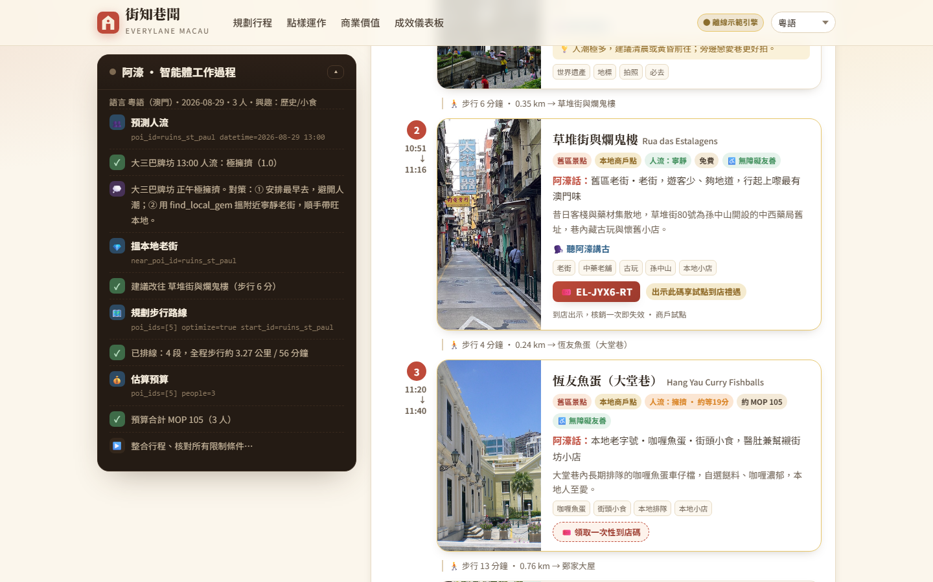
02 · PRODUCT
03
一句需求 → 一份可驗證、可執行、可導流的行程
理解：日期、人數、興趣、預算、步行偏好
執行：查天氣、開放、人流、路線與預算
恢復：休息日換點；擁擠時導向附近老街
驗證：地圖、時間軸、條件核對、無障礙資訊
歸因：本地商戶站點可領一次性到店碼
90 秒評審快速演示
自訂問題：真實 Qwen
街知巷聞 EveryLane Macau · 愛拼才會贏 · 施天益
http://47.79.228.128/

Slide 4
03 · AGENT DEPTH
04
Qwen 做決策，工具做事實，安全層決定能否提交
Qwen / QwenPaw
理解需求 · ReAct 決策 · function calling
↓
EveryLane Skill
阿濠人設 · 舊區導流目標 · 失敗恢復規則
↓
stdio MCP 7+1
搜尋 · 天氣 · 開放 · 人流 · 本地點 · 路線 · 預算
↓
確定性核對器
同區 · 當日開放 · 少步行 · 預算 · 結構化提交
↓
產品輸出
SSE 軌跡 · 地圖時間軸 · 到店碼 · B 端 JSON
核心原則：模型不能杜撰開放、人流、距離與預算；未完成工具核對就不能 submit。
街知巷聞 EveryLane Macau · 愛拼才會贏 · 施天益
http://47.79.228.128/

Slide 5
04 · FAILURE RECOVERY
05
智能體的價值，不在順境推薦，而在限制衝突時仍完成任務
使用者要求
工具發現衝突
自動恢復並重算
「星期三想去鄭家大屋 同附近歷史老街」
check_opening 鄭家大屋：逢週三休息
同區找開放替代點 重新算路線、人流與預算 最後才提交
→
→
日期 + 指名 POI + 興趣
不可直接提交
任務仍完整完成
規劃 → 工具 → 觀察 → 修正 → 提交
街知巷聞 EveryLane Macau · 愛拼才會贏 · 施天益
http://47.79.228.128/

Slide 6
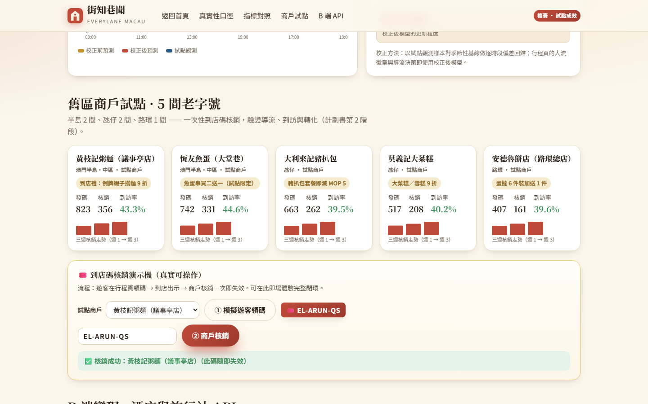
05 · FROM RECOMMENDATION TO ATTRIBUTION
06
第一次把「推薦舊區」做成可核銷的商業閉環
1
行程導流
本地商戶成為行程站點
2
遊客領碼
EL-XXXX-XX 一次性碼
3
到店核銷
第一次成功，第二次拒絕
4
效果結算
由曝光轉為可量度到訪
功能是真實可操作；累計轉化數據按賽規使用示範數據並明確標註。
街知巷聞 EveryLane Macau · 愛拼才會贏 · 施天益
http://47.79.228.128/

Slide 7
06 · IMPACT
07
計劃書 9/9 項逐一呈現，但不把示範數據冒充田野研究
以下為複賽示範數據 · 口徑、公式、種子可下載核驗
86.4%
98.9%
41.8%
91.3%
4.2
導流覆蓋率
路線可行率
商戶到訪率
任務完成率
平均舊區/商戶點
真實・即時可核驗
示範・確定性生成
Qwen / 工具鏈 · Open-Meteo · 到店碼 · B 端 API 70 POI · 無障礙 · 自動化測試 · 系統 uptime
可用性 · 累計轉化 · 區域熱度 · 模型校正 不宣稱真實；/api/impact/evidence 可審計
透明不是減分項；把限制講清楚，才是可落地 AI 的基本功。
街知巷聞 EveryLane Macau · 愛拼才會贏 · 施天益
http://47.79.228.128/

Slide 8
07 · BUSINESS & MOAT
08
一套導流能力，三條清晰變現路徑
商戶
酒店／旅行社
文旅部門
精選訂閱／按核銷效果付費
白標行程 API 授權
匿名化區域熱度儀表板
到店碼是結算依據
已上線 v1 API + 歸因 JSON
監測承載與舊區活化
為什麼不是一般旅遊聊天機械人？
差異化資料：舊區/商戶、人流、開放、無障礙與故事層
差異化決策：以承載平衡而非熱門度排序
差異化閉環：推薦 → 到訪 → 核銷 → 成效歸因
街知巷聞 EveryLane Macau · 愛拼才會贏 · 施天益
http://47.79.228.128/

Slide 9
08 · TRUST & ENGINEERING
09
路演不能靠運氣：真實 Qwen，也必須有可解釋的保護網
641
119
101
8
0
後端 PASS
瀏覽器 PASS
API / 安全 PASS
MCP 工具協議 PASS
上述套件 FAIL
可靠性
AI 倫理
45 秒：單次模型逾時
110 秒：整體 Qwen 時間預算
自動接管：同一知識庫與工具完成，不顯示假 Qwen
靜態備援：GitHub Pages 仍可演示核心流程
透明：引擎、估算、回退與示範數據明示
準確：關鍵事實由工具與安全核對器控制
私隱：免登入；到店碼不含個人資料
公平：刻意讓資源較弱的舊區獲得曝光
街知巷聞 EveryLane Macau · 愛拼才會贏 · 施天益
http://47.79.228.128/

Slide 10
我們完成的，不是一份漂亮行程。
而是一個能把旅遊流量帶入舊區、 再用到店碼證明價值的 AI Agent。
創意：舊區導流
技術：QwenPaw + MCP
價值：到店可歸因
現場可驗證：90 秒評審演示 → 到店碼核銷 → 成效儀表板
http://47.79.228.128/
多謝各位評審，歡迎提問。

